Slide 1
Medidas contra la pobreza energética a nivel UE
Dirección de Energía
Javier Rincón García
Subdirección de Regulación Económico - Financiera y Precios Regulados
10 de Diciembre de 2014

Slide 2
Definición de Pobreza Energética?
Colectivos con dificultad para pagar la factura energética
Pobreza Energética
Consumidor Vulnerable

Slide 3
Factores que inciden en la vulnerabilidad
Condiciones del Mercado | Situación Individual | Condiciones de vida | Ambiente Social/Geográfico
Nivel de precios de la energía Estado de la competencia | Nivel de Ingresos Salud y discapacidades Habilidades IT/acceso a internet Educación | Infra-ocupado Tipo de calefaccion Calidad de la vivienda | Estado de la economía Climatología
Políticas respecto a impagos/deuda Prácticas de contratación/ventas Transparencia/accesibilidad facturas Métodos de pago disponibles Servicio de atención al cliente | Edad Familia mono-parental/numerosa/cuidador de una persona dependiente Jubilado/Desempleado Inmigrante/nacional/minoría étnica Contadores prepago | Eficiencia del equipamiento (caldera, etc.) Ubicación En alquiler | Gobierno(local/regional/ nacional) Inclusión social
Factores clave
Intensificadores
Fuente: Comisión Europea

Slide 4
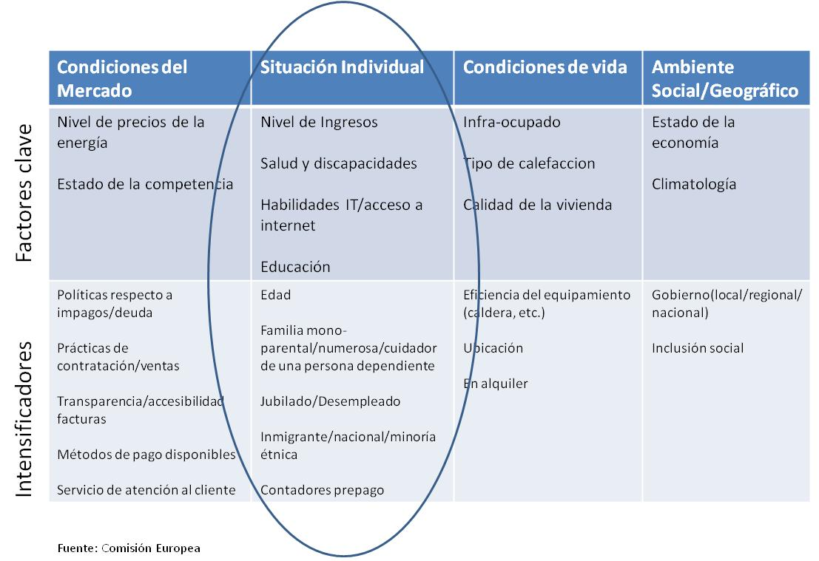
Medidas de Protección Específicas
Tarifas sociales
Pagos/Descuentos directos
Facilitar el pago de la deuda
Protección contra la desconexión
Servicios/Organismos de protección específica e información
Coordinación entre actores sector

Slide 5
Medidas de Protección Específicas:
Apoyo/ayuda financiera
Tarifas Sociales
Determinadas características del consumidor + Niveles de Ingresos (GR)
Determinadas características del consumidor + Criterios socioeconómicos certificados por S.S. (PT)
Pagos directos/descuentos
Warm discount Scheme (140 £)
Cold Weather Payment (25£/semana)
Winter Fuel Payment (100-300 £) (GB)
Cierta cantidad de Energía gratis: 100 Kwh/hogar + 100 Kwh/persona (Flandes) para todos los consumidores
Facilidades al pago
Obligación en su licencia de actividad de ofrecer un rango de métodos de pago considerando capacidad del consumidor (GB)
40 días de plazo para pago factura
Posibilidad acogerse a pagos parciales
Pagos a Interés cero (GR)
Características del consumidor (ES)
Bono por bajos ingresos/familia numerosa con bajos ingresos
Bono por condiciones de salud graves (IT)
Fondo de Asistencia Eléctrica de Caritas (financiado por VERBUND): Evitar desconexiones y evitar costes de reconexión (AT)
Notes:
Warm discount scheme: bajos niveles de ingresos
Cold weather: jubilados, bajos niveles, deseampleados (consumidores vulnerables en general)
Winter fuel: personas edad avanzada

Slide 6
Medidas de Protección Específicas:
Protección contra la desconexión
Prohibición desconexión
Para todos los consumidores en un determinado período (meses más fríos)
PO, FR
Para ciertos consumidores en un determinado período:
* Consumidores vulnerables en períodos muy fríos (noviembre-marzo), y muy cálidos (julio-agosto) (GR)
* Consumidores jubilados o condiciones muy delicadas de salud o discapacitados en meses de invierno (GB)
Acuerdos voluntarios comercializadores
ENERGY UK: Se comprometen a no desconectar a un consumidor vulnerable a sabiendas en ninguna época del año
ENERGY ENGAGE CODE:
Sólo será utilizada la desconexión como último recurso después de que se hayan agotado todas las demás medidas. Compromiso de nunca desconectar a un cliente comprometido (IR)

Slide 7
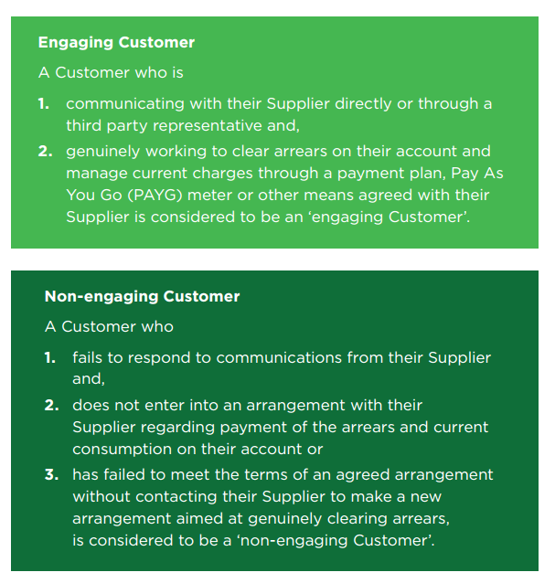

Medidas de Protección Específicas:
Protección contra la desconexión
Ofrecer una gama de opciones de pago y reembolso.
Trabajar con los clientes para encontrar la solución más adecuada para ellos.
Proporcionar todas las oportunidades para permanecer conectado.
Ofrecer siempre un contador prepago cuando sea posible.
Trabajar más estrechamente con los organismos que representan a los clientes.

Slide 8
Medidas de Protección Específicas:
Servicios de Protección e Información
“Consultoría”
Energética
Servicios de Protección específica para consumidores vulnerables
Mejores tarifas
Capacitación del consumidor general (más adelante)
Fondo de Asistencia Eléctrica de Caritas (financiado por VERBUND):
Ahorro energético
Cubren sustitución electrodomésticos (AT)
Priority Services Register:
Para personas edad avanzada (jubilación) y con problemas de salud y/o discapacidades
Home Heat Helpline: información ayudas
Intelligent Energy Program:
Capacitación consumidores vulnerables, formación de asesores energéticos
ENERGY UK: SAFETY NET
ENERGY BEST DEAL (CITIZENS ADVICE BUREAU): Campañas de formación para consumidores vulnerables y trabajadores atención cliente:
· Ahorros mediante switching, métodos de pago
· Opciones de ayudas disponibles
· Ahorros medidas eficiencia energética

Slide 9
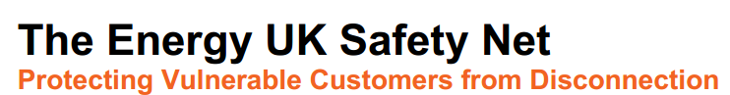
Medidas de Protección Específicas: Servicios de Protección e Información
Acuerdo voluntario de los principales comercializadores de GB
Identificar y registrar los clientes vulnerables
Capturar la información sobre sus clientes e identificar la potencial vulnerabilidad
Coordinación y asesoramiento
Trabajo, en su caso, con organismos de asesoramiento, servicios de apoyo y organizaciones de caridad ayudar a gestionar deuda.
Gestión de la deuda y desconexiones
Ofrecer una gama de opciones de pago de la deuda.
Asegurar que los registros internos de los clientes vulnerables se actualizan
Tener equipos de especialistas para ayudar y para apoyar la implementación y de las políticas de clientes vulnerables.
Contactar con todos los clientes después de una desconexión con el objetivo de acordar un plan de pago.
Tras de la desconexión de un cliente vulnerable, que sea prioritario volver a conectarlo (24h).
Supervisar los acuerdos de pago que se hayan establecido, en línea con los Principios clave de Ofgem para la capacidad de pago
Obtener la autorización de la alta dirección antes de cualquier desconexión.

Slide 10
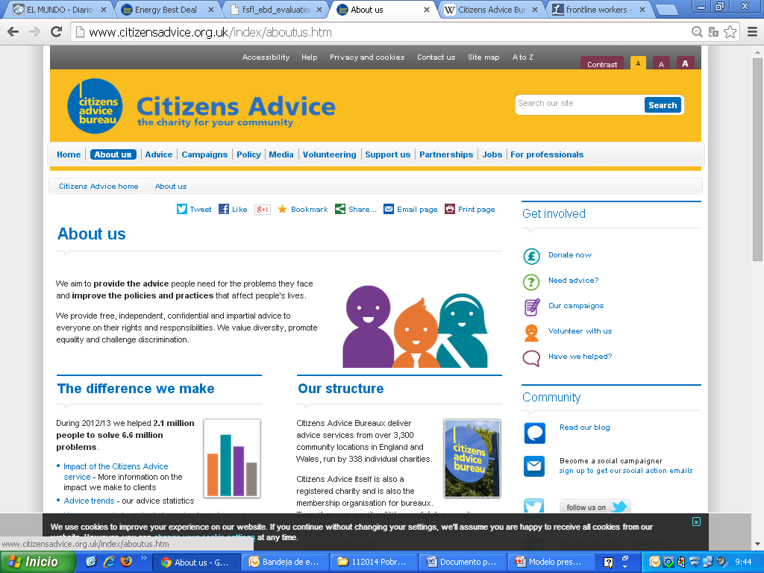
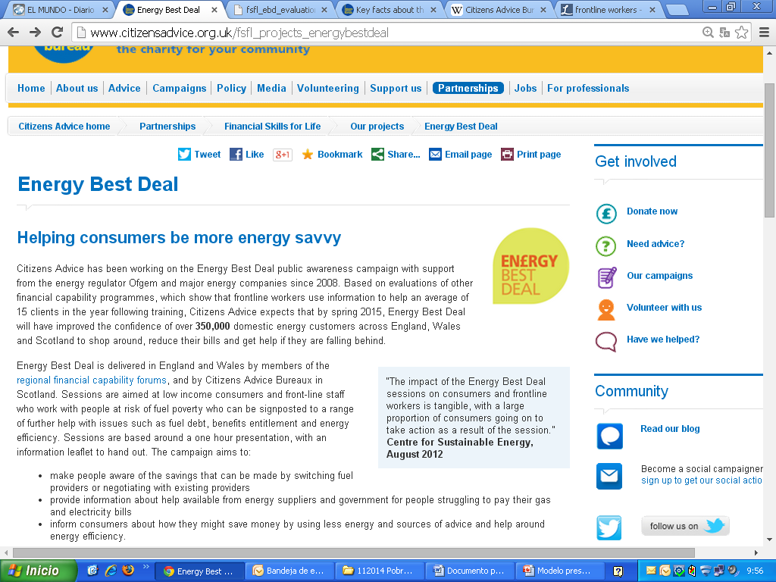
Medidas de Protección Específicas: Servicios de Protección e Información
Asesoran diferentes servicios entres los que se encuentra la energía
Cooperación con OFGEM

Slide 11
Medidas de Protección Específicas: Coordinación entre los diferentes actores del sector
Coordinación
Fuel Poverty Advisory Group (GB)
Acuerdo Comercializadores y organizaciones de gestión de deuda (PB)
Intercambio de información
Comercializadores británicos envían información al Regulador:
Índices de desconexión
Niveles de deuda
Contadores Prepago
Ayudas consumidores vulnerables
Métodos de pago

Slide 12
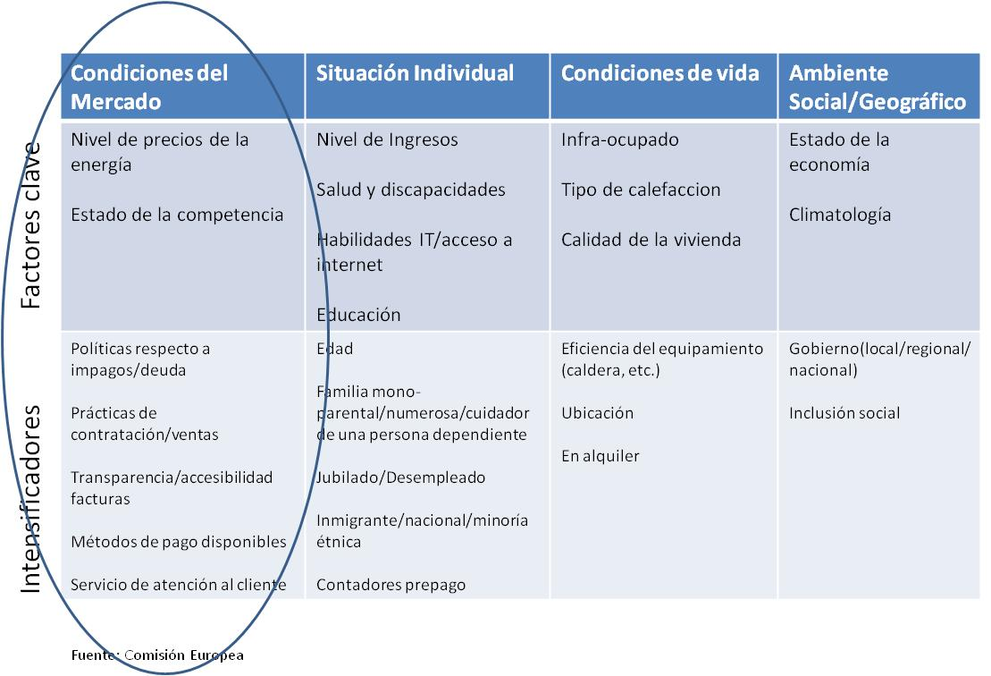
Medidas de Protección Generales
Objetivos 2025 de ACER / Visión del 2020 del CEER Y BEUC.
(Gestión de la demanda)
Protección y capacitación del consumidor:
Mediadores/Ombudsman
Información facturas
Herramientas de comparación de precios
Switching colectivo
Códigos de buenas prácticas

Slide 13
Medidas de Protección Generales: Cambios regulatorios del sector energético
Energy Regulation: A bridge to 2025
1 .¿Hemos identificado las cuestiones correctas en cada área del sector de la energía ?
2 .¿Hemos identificado las medidas regulatorias correctas ?
3 .¿Qué medidas regulatorias son más importantes y se deben priorizar ?
4 .¿Hay otras áreas en las que debemos centrarnos ?
Establecer unos mercados mayoristas líquidos, integrados y competitivos
Mejorar la seguridad de suministro de Europa
Bajas emisiones en CO2, mayor peso de las renovables y demanda flexible, inteligente y gestionable
Desarrollo de mercados minoristas que funcionen adecuadamente
Cooperación y nuevos acuerdos de gobernanza

Slide 14

Medidas de Protección Generales:
Cambios regulatorios en el sector energético
  Tecnologías que habiliten las gestión de la demanda, se incrementarán permitiendo a todo tipo de consumidores contribuir a la optimización del sistema (precios horarios, contratos para gestión de la demanda, limitadores de carga, etc.)
  La implicación del consumidor, también irá ganando en importancia para asegurar que estas nuevas relaciones del consumidor con el mercado son comprendidas, y que la gestión de la demanda satisface las necesidades del consumidor (hábitos, carga flexible, etc.)
Los consumidores, los mercados minoristas, el nuevo rol del DSO, y habilitar la gestión de la demanda serán importantes

Slide 15
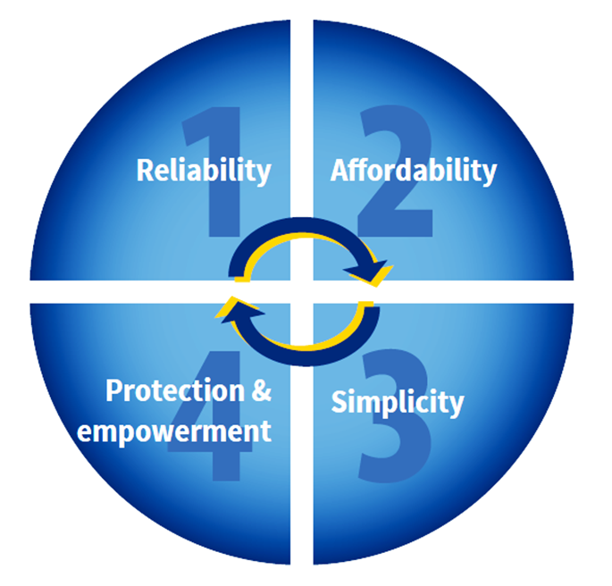
Medidas de Protección Generales:
Cambios regulatorios en el sector energético
Un marco apropiado para los consumidores:
  La visión para el 2020 para los consumidores de energía basada en los 4 principios RASP permanece válida. Cualquier nuevo marco regulatorio debe basarse en estos principios.
  Un mercado en el cual:
    Los consumidores pueden esperar Fiabilidad (reliability) del suministro de la energía y de la resolución de conflictos y problemas.
    Asequibilidad: los cargos serán claros y transparentes, y se mantendrán en niveles justos y razonables (affordability).
    Simplicidad: información suministrada de modo que facilite la comprensión de la factura, y una mejor gestión de su consumo (simplicity).
    Protección y Capacitación: los consumidores serán protegidos de prácticas comerciales desleales y tienen la oportunidad de participar activamente en el mercado (protection and empowerment)

Slide 16
Medidas de Protección Generales:
Cambios regulatorios en el sector energético
Respecto a los mercados minoristas se destacan las siguientes propuestas del CEER:
  Potenciar la nueva entrada: estableciendo un conjunto de estándares mínimos comunes, eliminando barreras a la entrada para la entrada de comercializadores de otros EEMM.
  Establecerá un conjunto de buenas prácticas para capacitar y estimular a los consumidores de modo que participen plenamente en los mercados de la energía.
  Determinará una hoja de ruta para garantizar un cambio de suministrador en 24 horas, no más tarde del 2025,
  Propondrá modos de facilitar a los consumidores de energía la comparación de las ofertas disponibles en el mercado.
  Permitir a los clientes participar efectivamente en el proceso para el desarrollo de reglas del mercado y, en su caso, en los procesos de consulta que preceden a las decisiones regulatorias (organizaciones de consumidores).
  Desarrollo de la Vision 2020 mediante:
    Propuestas que permitan a los consumidores vulnerables extraer el beneficio del mercado del mismo modo que los consumidores no vulnerables
    Estableciendo estándares comunes para los de datos de consumidores de contenido, formato, e intercambio entre el poseedor de los datos y organizaciones comerciales
    Revisión del impacto de los nuevos servicios como Gestión de la demanda →necesidad de mayor protección?

Slide 17
Medidas de Protección Generales:
Protección general/Capacitación del Consumidor
Protección general
Mediadores/
gestión de reclamaciones
BE. Ombudsman, las quejas serán admisibles únicamente cuando el denunciante ya ha llevado a cabo antes de las etapas con la compañía de electricidad o gas natural. El Servicio de Mediación debe ser entendido como un órgano de apelación que está disponible para los usuarios finales para los cuales no se ha encontrado una solución satisfactoria en un primer contacto con la compañía de electricidad o gas natural.
Países Bajos. Gestionada por ACM (Autoridad para los Consumidores y los Mercados, Regulador Holandés). Cuenta con web y línea telefónica a disposición de los consumidores con información sobre el cambio de suministrador, reclamaciones, la factura eléctrica, nuevas conexiones, contadores, etc.
FR. Energie-info. Está gestionado por el Ombudsman francés (junto con la CRE). Informa a los consumidores de sus derechos, con un centro de atención al consumidor y una web específicos, además de mediar en disputas, y ofrecer herramientas de comparación de precios

Slide 18
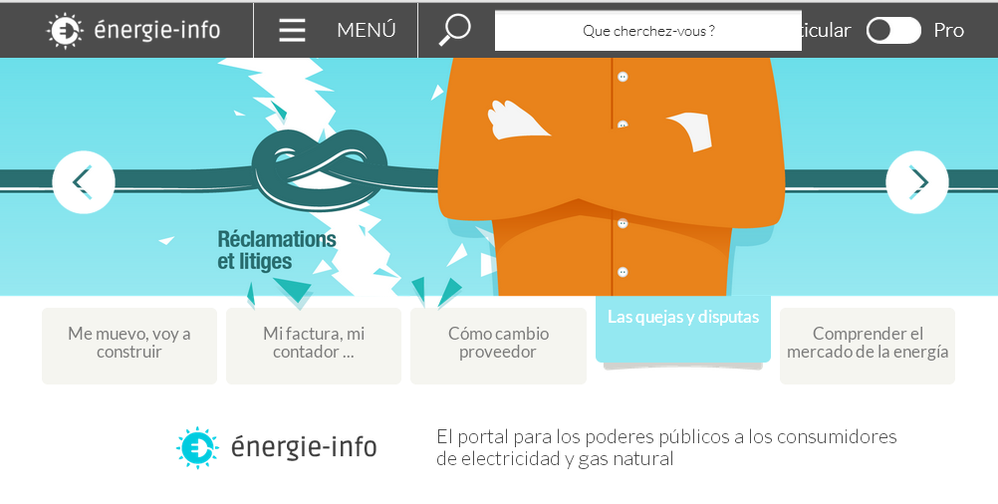
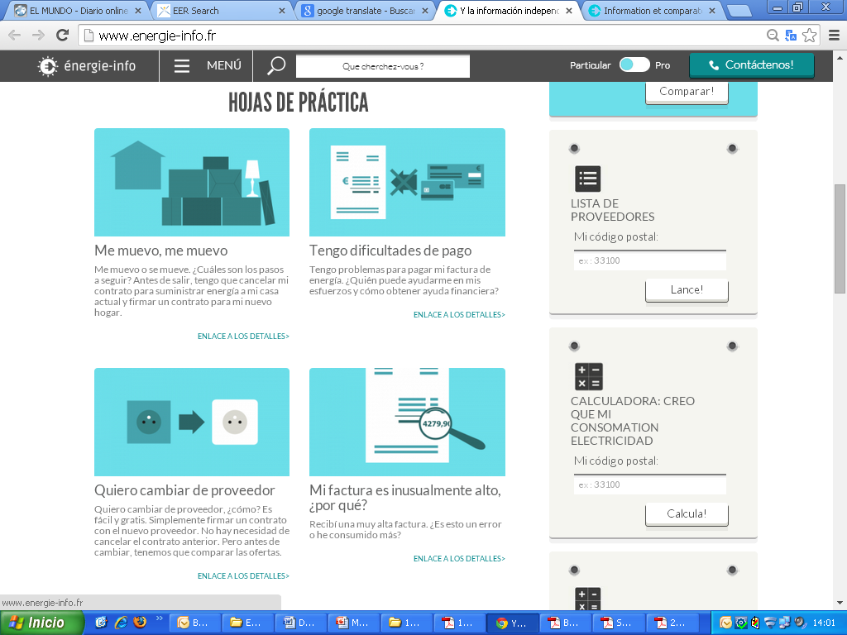
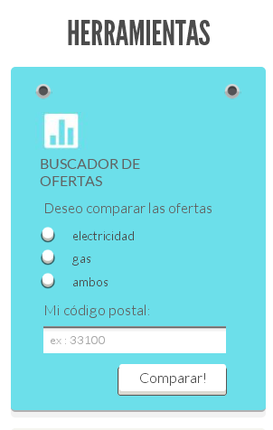
Medidas de Protección Generales:
Protección general/Capacitación del Consumidor
Notes:
Varios estados ya están incluyendo un único punto de contacto para el consumidor. Aunque FR no se recoge como uno de ellos la web de Energie-Info es un ejemplo de buen diseño y claridad para el consumidor, además de recoger de un vistazo las principales problemas o dudas a las que suele enfrentarse un consumidor, incluidos los vulnerables. El servicio es administrado por el ombudsman nacional de energía y la CRE

Slide 19
Medidas de Protección Generales:
Protección general/Capacitación del Consumidor
Códigos de Buenas Prácticas
Casos de GB (ENERGY UK), IT, BE. Países Bajos por ejemplo:
El Código se aplica a los contactos entre el comercializador (o tercero en su nombre) y el consumidor en relación con la captación, la contratación, la continuación y terminación de los contratos de suministro de energía y sus contactos relacionados.
Los consumidores están bien informados,
Captación de clientes de una manera justa y honesta,
Cambio de suministrador ágil y eficiente.

Slide 20
Medidas de Protección Específicas:
Protección general/Capacitación del Consumidor
Mejora de la transparencia y capacitación
Información en facturas:
Información obligatoria:
Vías de resolución de conflictos (ES; FR)
Herramientas privadas: (GB, PB). En GB el regulador menciona webs de comparadores que considera fiables (Confidence Code)
Herramientas NRA (SV, ES)
Herramienats Organizaciones Consumidores (PB)
Switching colectivos
Experiencias en GB, BE, IT, PT.
Ahorros pequeños o moderados (+400 €/anuales caso BE)
Estos procesos suponen un modo de acercamiento de los consumidores al mercado y fomentar su capacitación
Dos subastas en España hasta la fecha lanzadas por la OCU.
Ahorros pequeños
Herramientas de comparación de precios
Acuerdos voluntarios
Emisión de facturas transparentes y comprensibles (PB)

Slide 21
Medidas de eficiencia energética
Fondos Europeos: fondos estructurales y de cohesión
Medidas directas implementadas por los EEMM:
GB: Obligación para los comercializadores de mayor tamaño (ECO)
Desgravaciones fiscales por inversiones en ahorro energía: FR, IT
Subsidios a consumidores con bajos ingresos y casas de una determinada antigüedad: FR.
Visitas “energéticas” gratuitas/Tutores de energía. BE

Slide 22
Medidas de eficiencia energética
Obligación para los comercializadores de mayor tamaño (ECO)
(GB)
Obligación de Reducción de Emisiones de Carbono mediante mejoras de la eficiencia
Green Deal (GB)
El consumidor puede verificar si es posible mejorar la eficiencia de su vivienda
Obligación con la Comunidad. Las compañías energéticas deben centrarse en la prestación de medidas de aislamiento y las conexiones con los sistemas de calefacción urbana en áreas de bajos ingresos.
Obligación de Reducción del Coste de Calefacción. Para proporcionar medidas que mejoren la capacidad de familias vulnerables y de bajos ingresos para calentar debidamente sus hogares →sustitución de calderas
Dependiendo de sus circunstancias (piso, casa, jubilado, tipo de calefacción, etc.) puede tener derecho a subvenciones
Puede optar por diversos métodos de pago (por ejemplo que la inversión le sea financiada por su comercializador)

Slide 23
Medidas de eficiencia energética
Impacto de algunas de estas medidas:
200 M€
Generó una inversión total de 1.000 M€
15.000 empleos
50.000 viviendas renovadas
Reducción anual del consumo estimada en 40%
ERDF (European Regional Development Fund) (FR)
Plan de reforma de viviendas que se encontraran en situación de pobreza energética, financiado por el gobierno
42% del coste del programa fue compensado por el ahorro generado en costes de salud
Sin contar los impactos en empleo, ahorro de energía, emisiones de CO₂.
Warm Homes Scheme (Irlanda del Norte)

Slide 24
Recomendaciones CE finales
Revisión políticas: garantizar que se obtiene una combinación óptima de políticas sociales, de energía, y de vivienda, etc.
Centrarse en la prevención a largo plazo en lugar del apoyo a corto plazo.
Invertir en medidas de eficiencia energética para reducir las facturas, mejorar la salud , generar y al mismo tiempo cumplir con los objetivos de emisiones de CO2
Tarifas sociales focalizadas, y pagos directos en lugar de precios regulados para la totalidad de consumidores domésticos
Los pagos directos puede incentivar un comportamiento más eficiente desde el punto de vista energético
El sector debe proporcionar información accesible.
Capacitar a los consumidores mediante por ejemplo la gestión de la demanda, el suministro de información, etc.
Mejorar el papel/interacción de los diferentes actores del sector: Gobierno, reguladores, empresas del sector, las asociaciones de consumidores, defensores del pueblo , etc.
Notes:
Junto con estas sería necesario:
Identificar y medir adecuadamente la pobreza energética
Asegurarse de que la definición de consumidores vulnerable engloba a aquellos susceptibles de sufrir pobreza energética

